Slide 1
CSS Layout structure
SESSION 10:
Module: Training Program Preparation
Version: 2.0

Slide 2
Mục tiêu
Trình bày được khái niệm bố cục (layout) của một trang web
Sử dụng được thuộc tính position thiết kế bố cục trang
Trình bày được khái niệm Responsive trong thiết kế website
Trình bày và sử dụng được FlexBox trong thiết kế website
Trình bày và sử dụng được Grid View trong thiết kế website
Sử dụng được RWD Media Queries thiết kế bố cục website

Slide 3
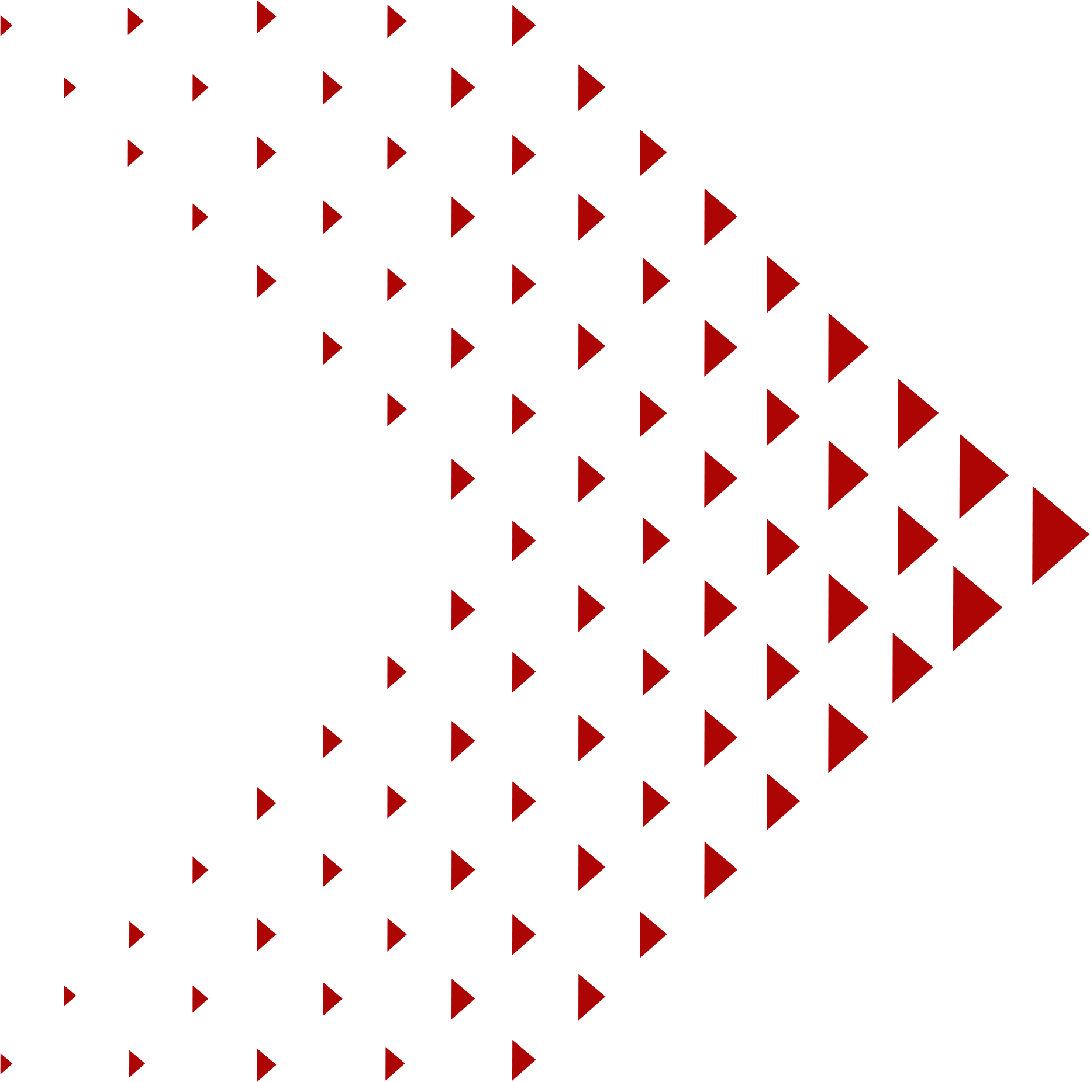
NỘI DUNG
Layout – Bố cục trang web
Bố cục trong HTML5
Thuộc tính position của CSS
Responsive Web Design - RWD
CSS Flexbox
Grid View
RWD Media Queries

Slide 4
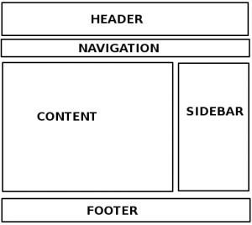
1. Layout – Bố cục trang web
Bố cục (layout) của website rất quan trọng, nó quyết định đến việc bố trí các thành phần trên trang có hợp lý, chuyên nghiệp hay không
Các website hiện nay thường có các thành phần cơ bản và được bố cục như bên:
Header: phần đầu tiên của trang web như logo, banner, menu phụ, ô tìm kiếm…
Navigation: thanh điều hướng hay menu chính
Content: Nội dung chính của website
Sidebar: thanh bên chứa các phần như menu phụ, các bài viết liên quan, quảng cáo…
Footer: Phân chân của trang chứa các thông tin như bản quyền
Notes:
https://learn-the-web.algonquindesign.ca/topics/css-layout-cheat-sheet/

Slide 5
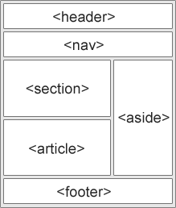
2. Bố cục trong HTML5
HTML5 có chứa các thẻ ngữ nghĩa, giúp cơ chế tìm kiếm hiểu sát hơn về cấu trúc website
Thẻ header: định nghĩa phần đầu của trang web
Thẻ nav: thanh điều hướng menu
Thẻ section: định nghĩa 1 phần website
Thẻ article: định nghĩa nội dung bài viết độc lập
Thẻ aside: định nghĩa phần bên cạnh nội dung, như sidebar
Thẻ footer: định nghĩa phần chân của trang
Notes:
<header> - Defines a header for a document or a section
<nav> - Defines a set of navigation links
<section> - Defines a section in a document
<article> - Defines an independent, self-contained content
<aside> - Defines content aside from the content (like a sidebar)
<footer> - Defines a footer for a document or a section
<details> - Defines additional details that the user can open and close on demand
<summary> - Defines a heading for the <details> element

Slide 6
3. Thuộc tính position của CSS
Thuộc tính position của CSS quy định cách thức xếp đặt vị trí của một thành phần trong trang web, hay nói cách khác position chỉ định phương thức định vị sẽ áp dụng cho một phần tử HTML
Có 4 giá trị khác nhau cho thuộc tính này: static, relative, fixed, absolute
Các phần tử sau đó được định vị bằng cách sử dụng các thuộc tính top, bottom, left, right. Các thuộc tính định vị này làm việc khác nhau phụ thuộc vào giá trị của position
Cú pháp:
selector {
position: giá trị;
}
Notes:
https://learn-the-web.algonquindesign.ca/topics/position-zindex/
http://www.dotnet-stuff.com/tutorials/css-3-tutorials/css-positioning

Slide 7
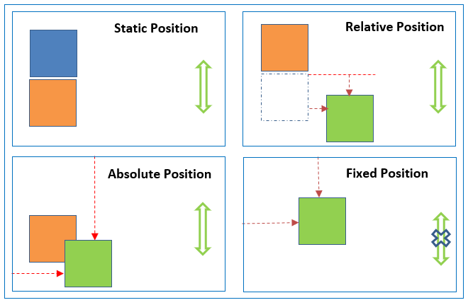
3. Thuộc tính position của CSS
Notes:
https://www.csssolid.com/css-position.html

Slide 8
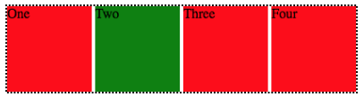
3. Thuộc tính position của CSS
position: static
Các phần tử HTML mặc định được định vị là static (tĩnh)
Khi một phần tử là static điều đó có nghĩa là phần tử này sẽ được sắp xếp đúng theo vị trí tự nhiên của nó
Các phần tử được định vị static không bị ảnh hưởng bởi các thuộc tính top, bottom, left, right
Một phần tử định vị static thì luôn luôn được định vị theo luồng (flow) bình thường của trang, tức các thành phần sẽ nằm theo thứ tự trong văn bản
#two {
background: green;
}

Slide 9
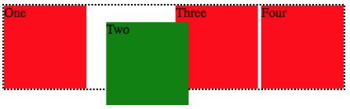
3. Thuộc tính position của CSS
position: relative
Một phần tử với position:relative được định vị tương đối so với vị trí bình thường của nó, hay nói cách khác relative sẽ định vị một thành phần so với vị trí mặc định của chính bản thân nó
Thiết lập cho các thuộc tính định vị top, right, bottom, left cho một phần tử là relative là nguyên nhân khiến nó bị điều chỉnh ra khỏi vị trí bình thường của nó
#two {
top: 20px;
left: 20px;
background: green;
position: relative;
}

Slide 10
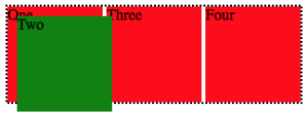
3. Thuộc tính position của CSS
position: absolute
Định vị một thành phần so với vị trí của thành phần cha (tổ tiên) gần nhất của nó (thành phần cha phải có thuộc tính position khác static)
Nếu một phần tử được định vị absolute không có các phần tử tổ tiên được định vị, nó sử dụng phần tử, và di chuyển cùng với di chuyển của trang
#two {
top: 20px;
left: 20px;
background: green;
position: absolute;
}

Slide 11
3. Thuộc tính position của CSS
position: fixed
Định vị một thành phần so với trình duyệt
Một phần tử với position:fixed được định vị tương đối so với chế độ xem (viewport), có nghĩa là nó luôn luôn ở cùng một vị trí ngay cả khi trang được cuộn
Các thuộc tính top, right, bottom, left được sử dụng để định vị phần tử
Một phần tử fixed không để lại một khoảng trống trong trang nơi nó thường được định vị
#two {
position: fixed;
left: 150px;
top: 100px;
width: 300px;
border: 3px solid #73AD21;
}

Slide 12
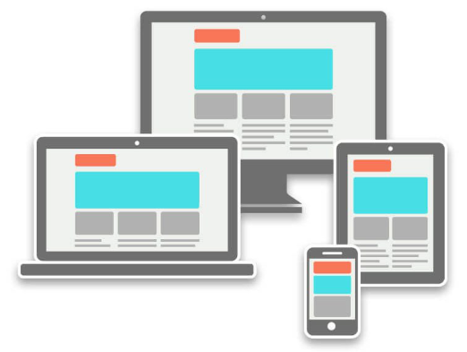
4. Responsive Web Design - RWD
RWD (Thiết kế web thích ứng) là kỹ thuật được sử dụng để trang web có thể hiển thị tốt trên nhiều loại thiết bị với kích thước của trình duyệt khác nhau: máy tính để bàn, máy tính bảng, điện thoại…
Các trang web sẽ không bỏ bớt các thông tin để phù hợp với các thiết bị nhỏ hơn, nhưng sẽ thích ứng nội dung của nó để phù hợp với bất kỳ thiết bị nào
Một trang web được gọi là thiết kế responsive khi bạn sử dụng CSS và HTML để thay đổi kích cỡ, ẩn, thu nhỏ, phóng to, hoặc di chuyển nội dung để làm cho nó có giao diện đẹp trên bất kỳ màn hình nào

Slide 13
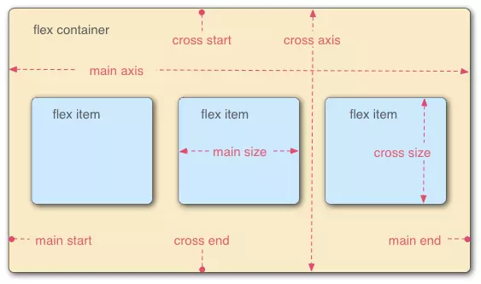
5. CSS Flexbox
CSS flexbox là một one-dimensional (hay còn gọi là 1D) layout pattern.
Flexbox giúp phân chia không gian giữa các items và kiểm soát căn chỉnh chúng trong container flex layout(vùng chứa)
Lưu ý: Flexbox Layout phù hợp nhất để thiết lập bố cục ở quy mô nhỏ, còn thiết lập bố cục với phạm vi lớn hơn thì vẫn nên sử dụng kiểu thông thường là dàn trang theo dạng lưới (grid layout)
Notes:
https://css-tricks.com/snippets/css/a-guide-to-flexbox/
https://topdev.vn/blog/su-dung-bo-cuc-trang-flexbox-trong-css/
https://xuanthulab.net/su-dung-flexbox-bo-cuc-trang-trong-css.html

Slide 14
5. CSS Flexbox
Trong flexbox thì chủ yếu có hai thành phần chính là: flex container và flex items.
Ngoài ra chúng ta cũng cần quan tâm tới một số thành phần sau:
main start, main end, cross start, cross end: Điểm bắt đầu của container theo main axis được gọi là main start, điểm kết thúc của container theo main axis gọi là main end, với cross start và cross cũng tương tự nhưng dựa theo cross axis
main axis: Trục này chính là hướng của các item hiển thị, mặc định thì sẽ chạy từ trái qua phải.
cross axis: Trục này vuông góc với main axis, chạy từ trên xuống dưới.
main size: Là kích thước của mỗi item dựa theo trục main axis.
cross size: Là kích thước của mỗi item dựa theo trục cross axis.

Slide 15
5. CSS Flexbox
Trục main axis và cross axis
Main Axis:
Main-axis là trục chính mà các phần tử con trong Flex Container sẽ được sắp xếp theo.
Được xác định bởi thuộc tính flex-direction.
Nếu flex-direction là row hoặc row-reverse, main-axis sẽ là theo hướng ngang.
Nếu flex-direction là column hoặc column-reverse, main-axis sẽ là theo hướng dọc.
Cross Axis:
Cross-axis là trục vuông góc với main-axis.
Xác định bởi hướng không phải là flex-direction (ví dụ: nếu flex-direction là row, cross-axis là hướng dọc).
Được sử dụng để căn chỉnh các phần tử theo chiều ngang nếu main-axis là dọc, và ngược lại.

Slide 16
5. CSS Flexbox
Các thuộc tính CSS quan trọng trong mô hình Flexbox
Tên thuộc tính | Giá trị | Chức năng
display | flex | Xác định một container thành một Flex Container.
flex-direction | row; | (mặc định) sắp xếp các phần tử theo hàng ngang
 | row-reverse; | Sắp xếp các phần tử theo hàng ngang từ phải sang trái
 | column; | Sắp xếp các phần tử theo cột
 | column-reverse; | Sắp xếp các phần tử theo cột từ dưới lên trên.
flex-wrap | nowrap; | (mặc định) Các phần tử sẽ không wrap và sẽ hiển thị trên cùng một dòng hoặc cột.
 | wrap; | Các phần tử sẽ wrap xuống dòng hoặc cột mới khi không vừa với container.
 | wrap-reverse; | Các phần tử sẽ wrap xuống dòng hoặc cột mới nhưng từ phía dưới lên trên hoặc từ phía phải sang trái.

Slide 17
5. CSS Flexbox
justify-content | flex-start; | căn chỉnh các phần tử theo phía bắt đầu của main-axis.
 | flex-end; | căn chỉnh các phần tử theo phía kết thúc của main-axis.
 | center; | căn chỉnh các phần tử vào giữa theo main-axis.
 | space-between; | căn chỉnh các phần tử sao cho chúng có khoảng cách đều nhau với nhau và đều căn lề ở hai đầu.
 | space-around | căn chỉnh các phần tử sao cho chúng có khoảng cách đều nhau với nhau và cách lề ở hai đầu và giữa mỗi phần tử.
align-items | stretch; | (mặc định) các phần tử sẽ căng ra để fill container theo cross-axis.
 | flex-start; | căn chỉnh các phần tử theo phía bắt đầu của cross-axis.
 | flex-end; | căn chỉnh các phần tử theo phía kết thúc của cross-axis.
 | center; | căn chỉnh các phần tử vào giữa theo cross-axis.

Slide 18
5. CSS Flexbox
align-content | stretch; | (mặc định) các phần tử căng ra để fill container theo cross-axis.
 | flex-start; | căn chỉnh các phần tử theo phía bắt đầu của cross-axis.
 | flex-end; | căn chỉnh các phần tử theo phía kết thúc của cross-axis.
 | center; | căn chỉnh các phần tử vào giữa theo cross-axis.
 | space-between; | căn chỉnh các phần tử sao cho chúng có khoảng cách đều nhau với nhau và đều căn lề ở hai đầu.
 | space-around; | căn chỉnh các phần tử sao cho chúng có khoảng cách đều nhau với nhau và cách lề ở hai đầu và giữa mỗi phần tử.
flex-grow |  | Xác định tỉ lệ phần trăm của phần tử con so với phần trống của container.
flex-shrink |  | Xác định khả năng co lại của phần tử con khi không vừa container.
flex-basis |  | Xác định kích thước cơ bản của phần tử con trước khi phân phối không gian còn lại.
order |  | Xác định thứ tự hiển thị của các phần tử con trong container. Giá trị càng thấp thì phần tử hiển thị sớm hơn.

Slide 19
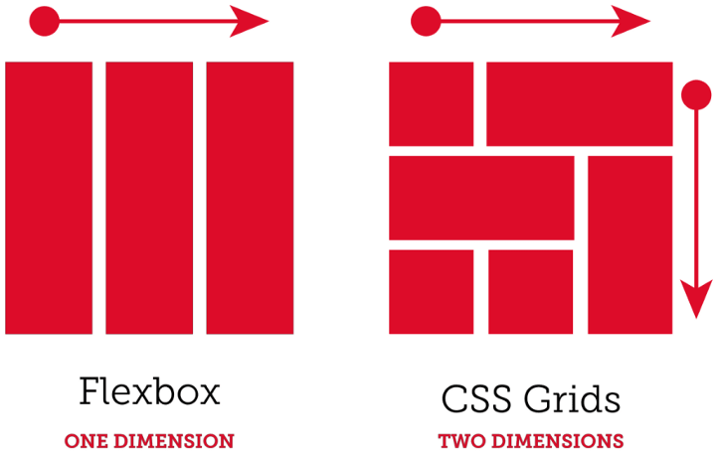
7. Grid View
Grid-view phân bố nội dung theo dạng một lưới, nghĩa là các trang được chia thành các cột/hàng
Giúp cho việc thiết kế trở nên dễ dàng hơn, dễ đặt nội dung lên các vùng phù hợp của trang web
Một Responsive Grid-View thường có 12 cột, chiếm 100% chiều rộng của trang. Các cột sẽ được thu nhỏ hay mở rộng theo kích thước của cửa sổ trình duyệt
Các khái niệm:
Grid Container
Grid Line
Grid Cell
Grid Area
Grid Track
Notes:
https://petekshamitbeyli.medium.com/css-grid-vs-flexbox-vs-bootstrap-5a92fcc79290

Slide 20
7. Grid View
Một số thuộc tính CSS trong Grid
Tên thuộc tính | Giá trị | Ý nghĩa
display | grid; | xác định một element là Grid Container.
grid-template-columns | 1fr 1fr 1fr; | Chia thành 3 cột có độ dài bằng nhau trên một hàng
grid-template-rows | 100px 200px; | Định nghĩa cột thứ nhất cao 100px, cột 2 cao 200px
gap | 10px; | Khoảng cách giữa các items là 10px
grid-template-areas |  | Định nghĩa một tên cho các vùng của grid, cho phép bạn gán các ô (cells) vào các vùng đặc biệt trong layout.

Slide 21
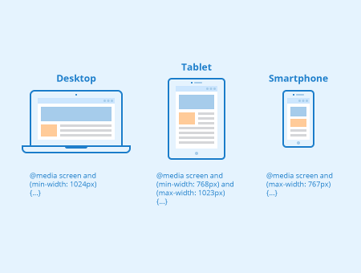
8. RWD Media Queries
Media Queries (Truy vấn phương tiện) là một kỹ thuật của CSS, cho phép kết xuất nội dung để thích ứng với các điều kiện như kích thước và độ phân giải màn hình
Là công nghệ nền tảng của thiết kế web đáp ứng RWD
/* Extra small devices (phones, 600px and down) */
@media only screen and (max-width: 600px) {}
/* Small devices (portrait tablets and large phones, 600px and up) */
@media only screen and (min-width: 600px) {}
/* Medium devices (landscape tablets, 768px and up) */
@media only screen and (min-width: 768px) {}
/* Large devices (laptops/desktops, 992px and up) */
@media only screen and (min-width: 992px) {}
/* Extra large devices (large laptops and desktops, 1200px and up) */
@media only screen and (min-width: 1200px) {}

Slide 22
TỔNG KẾT
Bố cục (layout) của website rất quan trọng, nó quyết định đến việc bố trí các thành phần trên trang web có hợp lý, chuyên nghiệp hay không
Thuộc tính position của CSS quy định cách thức xếp đặt vị trí của một thành phần trong trang web
RWD (Thiết kế web thích ứng) là kỹ thuật được sử dụng để trang web có thể hiển thị tốt trên nhiều loại thiết bị với kích thước và độ phân giải khác nhau
Grid-view phân bố nội dung theo dạng một lưới, nghĩa là các trang được chia thành các cột/hàng. Điều đó giúp cho việc thiết kế trở nên dễ dàng hơn, dễ đặt nội dung lên các vùng phù hợp của trang web
Media Queries (Truy vấn phương tiện) là một kỹ thuật của CSS,là công nghệ nền tảng của thiết kế web đáp ứng RWD
Sử dụng Flexbox thiết lập phần hiển thị theo chiều ngang hoặc chiều dọc.

Slide 23
KẾT THÚC
HỌC VIỆN ĐÀO TẠO LẬP TRÌNH CHẤT LƯỢNG NHẬT BẢN

